Slide 1
Programmieren in C#
Kevin Winter
ppedv AG
Datum: 08.12.2022
Notes:
Willkommen!
Sämtliche Notizen sind nur zur Unterstützung für den Trainer gedacht.

Slide 2
Organisation
Kursablauf
Zeiten
Pausen
Räumlichkeiten
Kursunterlagen
Slides & Codebeispiele später Online verfügbar
Fragen? Fragen!
Notes:
aktuellste Generation der C-Sprachen
OOP wie bei Java, Visual Basic
gehört zur .NET-Familie
Garbage-Collection kümmert sich automatisch um Freigabe von nicht mehr benötigten Speicher​
C#-Code wird zunächst in CIL (common intermediate language) konvertiert und dann vom JIT (Just-In-Time) zur Laufzeit in den finalen Maschinencode übersetzt

Slide 3
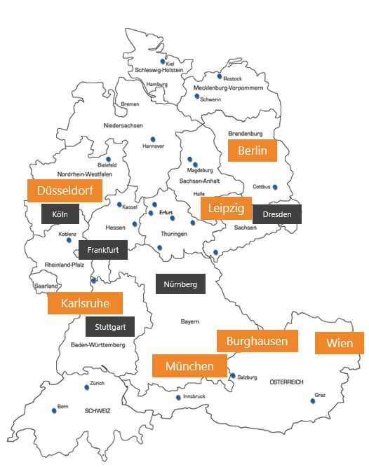
ppedv AG
Firmensitz in Burghausen
Schulungszentren
Virtual Classroom
Schulungen für nahezu alle Microsoft-Technologien
Konferenzen
Website: www.ppedv.de
Notes:
.NET-Anwendungen können auch in anderen Sprachen wie Visual Basic oder C++ geschrieben werden

Slide 4
Agenda
Tag 1:
C# Grundlagen (Variablen, Schleifen, Kontrollstrukturen)
Konsolenanwendungen mit Ein-/Ausgabe
Funktionen und Parameter
Arrays und Aufzählungstypen
Tag 2:
Objektorientierte Programmierung (Klassen/Objekte)
Vererbung
Interfaces und Polymorphismus
Generische Datentypen
Tag 3:
Exception-Handling
Event-Handling und Delegates
Unit-Tests
Tag 4:
Benutzeroberfläche gestalten mit WindowsForms
Dateizugriff
Erweiterungmethoden
Indexer
Operatoren überladen
Linq und Lamda-Schreibweise
Notes:
Jeden Befehl mit Semikolon abschließen!, damit Compiler den Abschluss interpretiert
Zuweisungsoperator „=„ entspricht nicht dem mathematischen = („==„)
Blöcke werden in geschweiften Klammern geschrieben
Kommentare Beispiel zeigen

